Slide 1
BÁO CÁO ĐỒ ÁN
Đề tài: Nhận dạng một người có đeo khẩu trang hay không
Sinh viên thực hiện:
Nguyễn Võ Hùng Vỹ 18521683
Nguyễn Hải Ngọc 18520321
Nguyễn Thị Hà 18520691
Giáo viên hướng dẫn: Mai Tiến Dũng
Môn: Tính toán đa phương tiện
Lớp: CS232.k21

Slide 2
Lý do làm đề tài
Trong tình trạng dịch covid đang ngày càng nghiêm trọng, thì việc mọi người đeo khẩu trang khi ra ngoài, hay khi tiếp xúc với người khác là điều hết sức quan trọng và cần thiết. Đặc biệt là tại các địa điểm có khả năng tụ tập, thu hút đông người tới như siêu thị, công sở, doanh nghiệp, trường học.
Nhằm đảm bảo an toàn trong các cuộc họp, buổi triển lãm,… hoặc các nơi đông người khác.
Nhằm nghiên cứu thuật toán cũng như học hỏi các thư viện.

Slide 3
Thu thập dữ liệu và gán nhãn
Lấy datasets trên nguồn:
https://github.com/prajnasb/observations
Chi tiết:
https://github.com/rainbow2125514/CS114.K21/blob/master/gannhan.ipynb

Slide 4
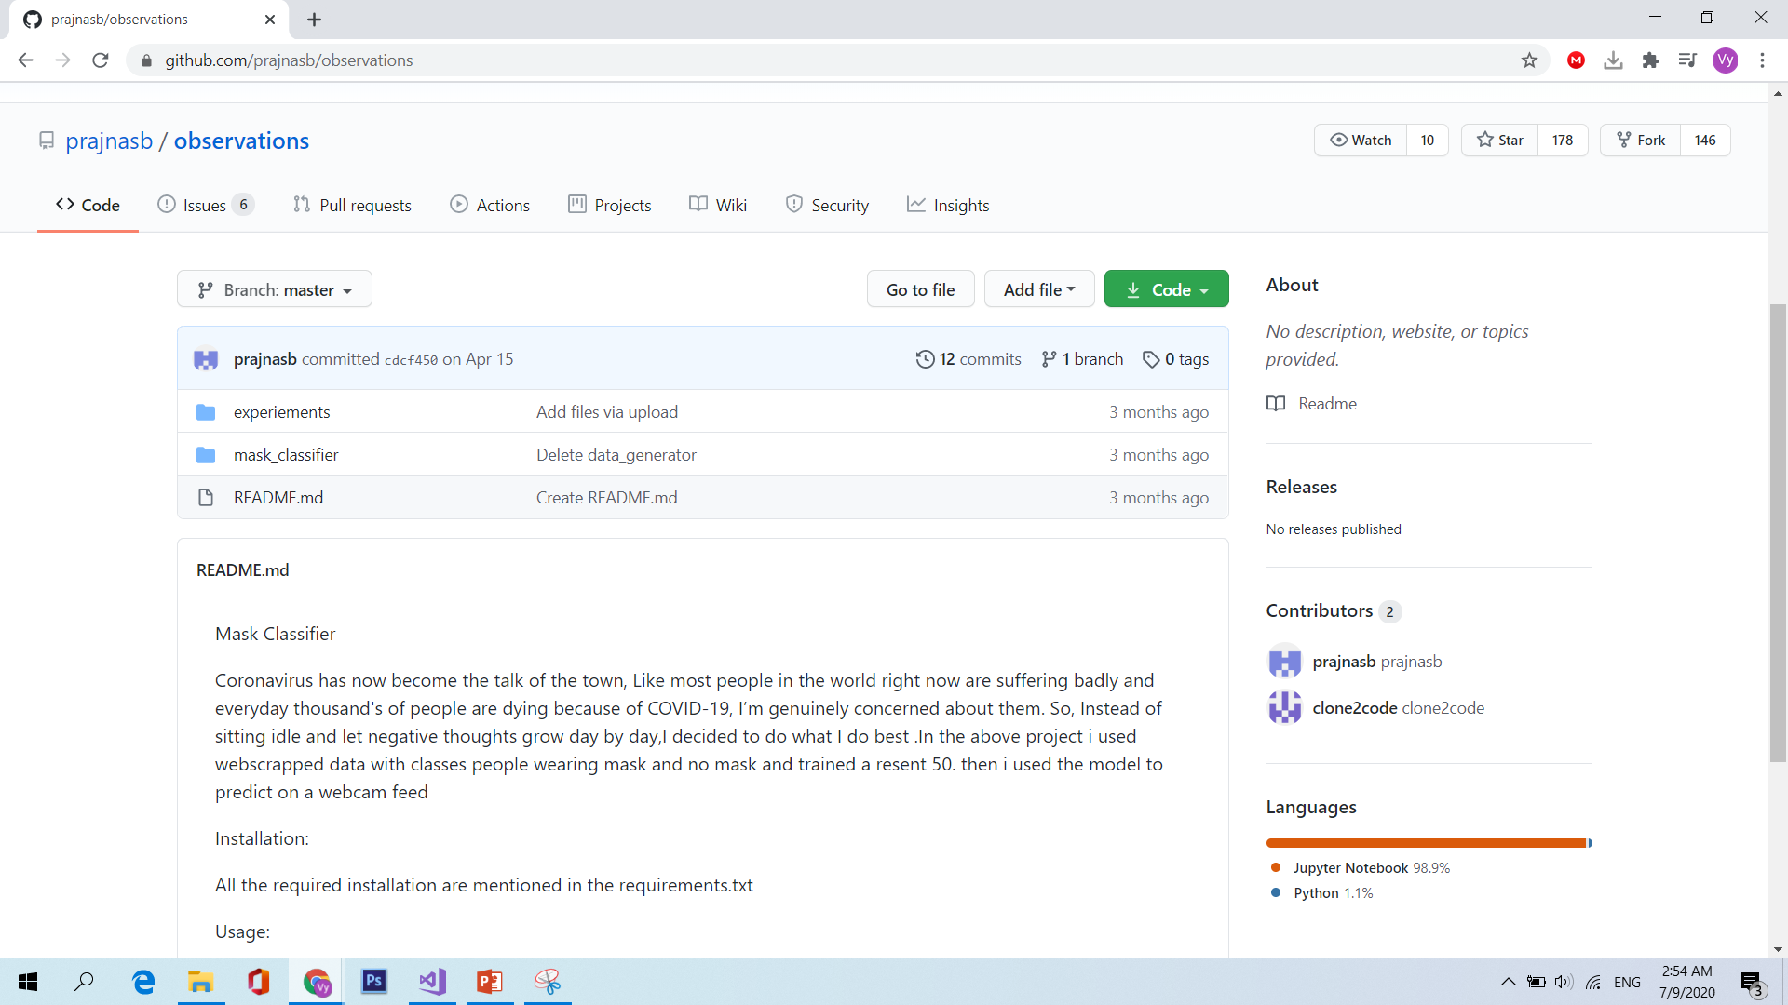
Thu thập dữ liệu và gán nhãn

Slide 5
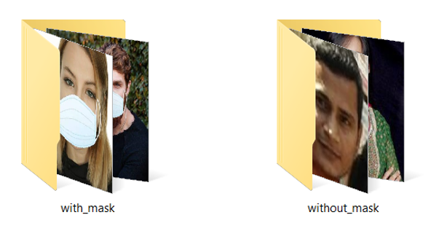
Thu thập dữ liệu và gán nhãn
Tập được down về sẽ được chia làm 2 phần:

Slide 6
Thu thập dữ liệu và gán nhãn
Sau đó tiến hành cắt phần mặt trong tấm hình bằng 2 cách:
cách 1: dùng CascadeClassifier.
cách 2: cắt bằng tay.

Slide 7
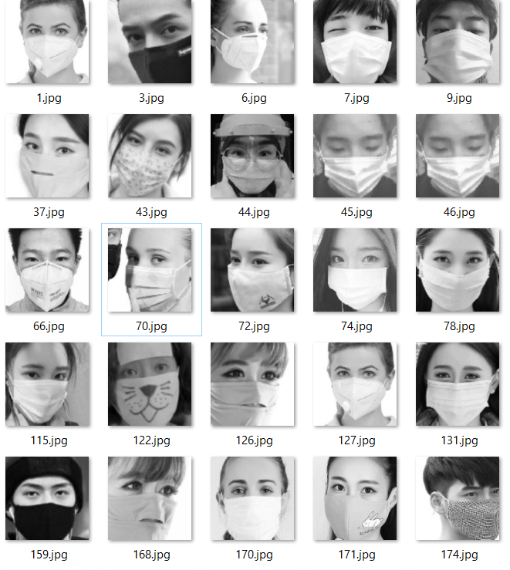
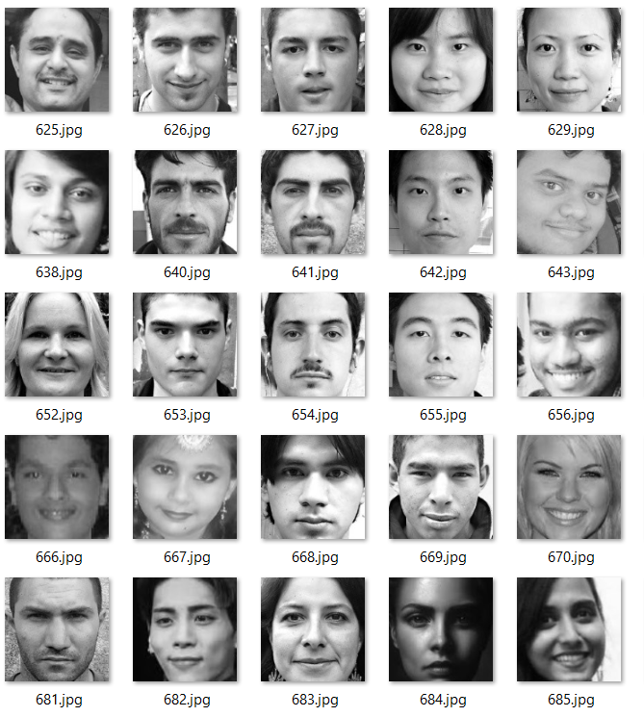
Thu thập dữ liệu và gán nhãn

Slide 8
Feature engineering
Quá trình cần 2 bước: nhận diện được khuôn mặt và xử lý dữ liệu.
Bước 1: Nhận diện được khuôn mặt:
Cắt phần khuôn mặt trong tấm hình. (dùng CascadeClassifier) (đã làm)
Bước 2: Xử lý dữ liệu:
Chuyển về hình trắng đen.
Resize dữ liệu về ma trận 150x150 và chuyển thành vector.
Sau khi xử lý thì chia tập dataset thành 2 phần : train 80% và test 20%

Slide 9
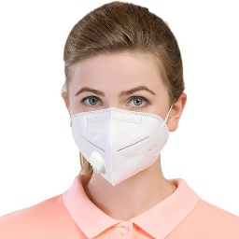
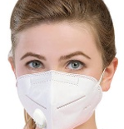
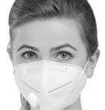
Feature engineering
CascadeClassifier
gray
22500x1x1
| | | | | | | | | |
Resize(150,150) + flatten

Slide 10
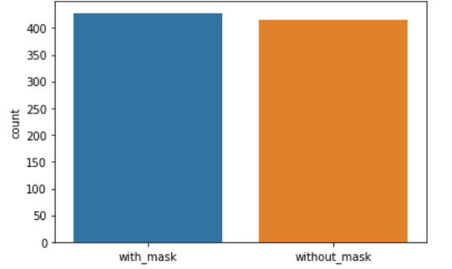
Feature engineering
Tổng hợp dữ liệu sau khi xử lý:

Slide 11
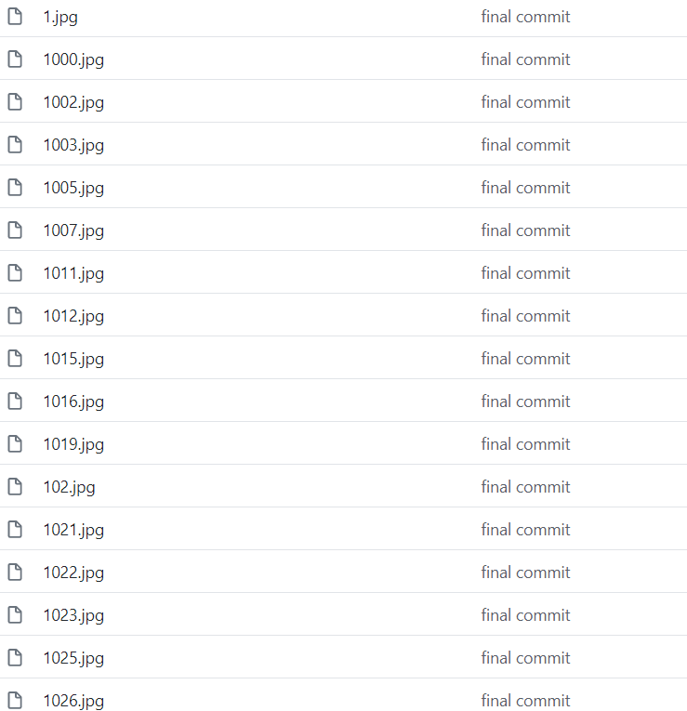
Chọn model và train
Nhận định vấn đề và gán nhãn
Supervised cụ thể là Classification.
Chọn model SVC.
Số lượng data 845 ảnh.

Slide 12
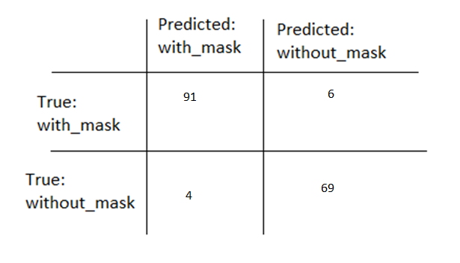
Đánh giá
Qua accuracy_score, confusion matrix, precision score và recall score.
Accuracy_score: 0.9411764705882353
Precision score: 0.9163851351351351
Recall score: 0.9070642201834862
Confusion matrix

Slide 13
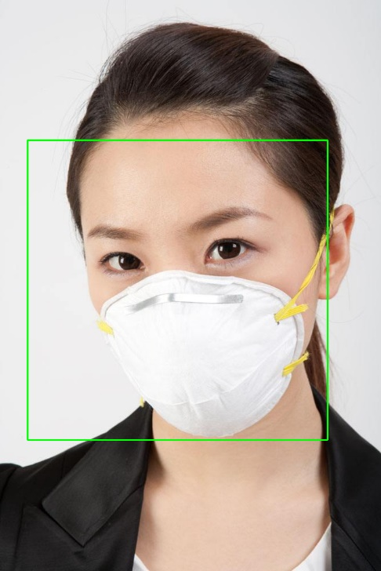
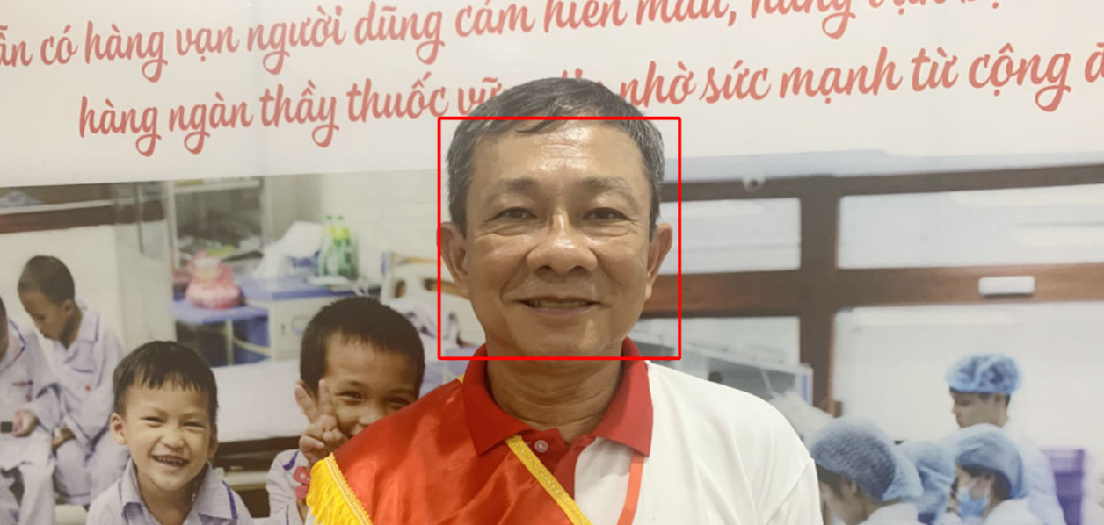
Dự đoán
Without_mask
With_mask
Quy định: Màu đỏ: Không đeo khẩu trang.
Màu xanh: Có đeo khẩu trang.

Slide 14
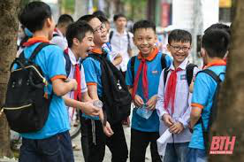
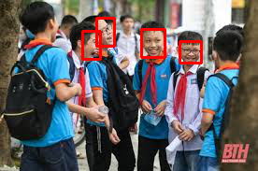
Dự đoán
Sau đây là một vài kết quả dự đoán của mô hình:
Sử dụng CascadeClassifier
Sử dụng mobilenet_v2

Slide 15
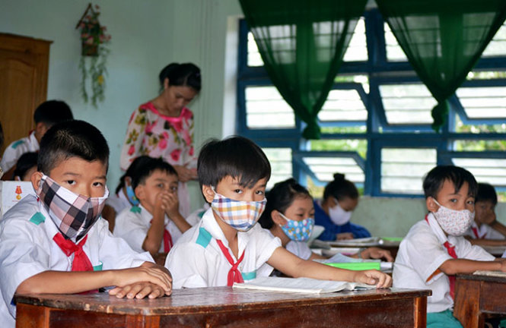
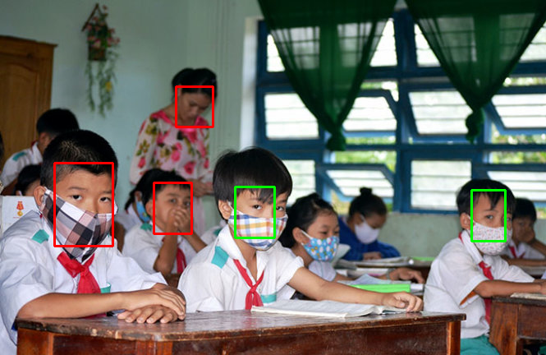
Dự đoán
Sau đây là một vài kết quả dự đoán của mô hình:
Sử dụng CascadeClassifier
Sử dụng mobilenet_v2

Slide 16
Cám ơn mọi người
đã chú ý lắng nghe!

